Slide 1
ГЕОМЕТРИЧЕСКАЯ ОПТИКА
ЛИНЗЫ И ИХ ПРИМЕНЕНИЕ

Slide 2
1. Линзы. Виды линз. Основные характеристики линз.
2. Построение изображений в линзах
3. Формула тонкой линзы.
4. Применение линзы. Фотоаппарат. Глаз как оптическая система.

Slide 3
1. Линзы. Виды линз. Основные характеристики линз.

Slide 4

θ1
β2
α11
α2
β1
θ2
При прохождении через стеклянную призму свет отклоняется к
основанию призмы.

Slide 5
СОБИРАЮЩАЯ ЛИНЗА
Главная оптическая ось
Оптический центр линзы
Собирающая линза в середине толще, чем у краев.

Slide 6
РАССЕИВАЮЩАЯ ЛИНЗА
Рассеивающая линза в средней части тоньше, чем у краев.

Slide 7
F – фокус линзы(действительный)

Slide 8
F –фокус линзы(мнимый)

Slide 9
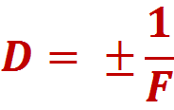
Основные характеристики линз
F
- фокусное расстояние
F
F
Главная оптическая ось
Оптический центр
Оптическая ось

Slide 10
2. Построение изображений в линзах

Slide 11
Основное свойство линз – способность давать изображения предметов.
Изображения бывают : действительными или мнимыми,
прямыми или обратными,
увеличенными или уменьшенными.

Slide 12
Построение изображения в собирающей линзе.

Slide 13
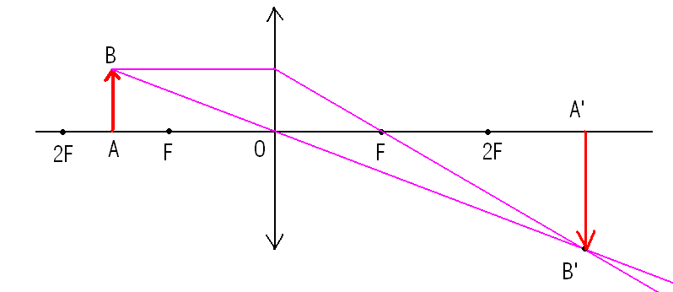
1. Предмет АВ находится между фокусом и двойным фокусом.
Характеристики изображения:
действительное
обратное
увеличенное

Slide 14
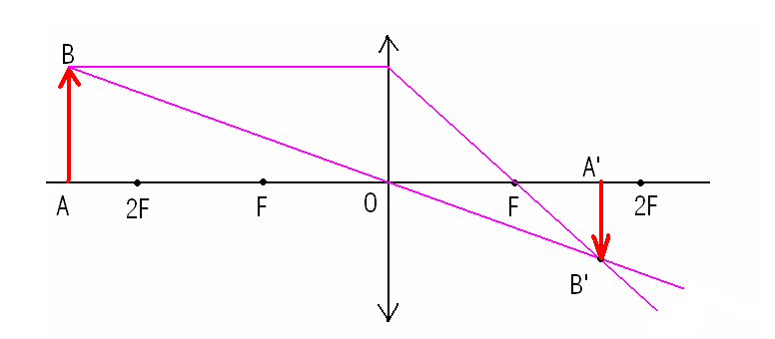
2. Предмет АВ находится за двойным фокусом.
Характеристики изображения:
действительное
обратное
уменьшенное

Slide 15
3. Предмет АВ находится между линзой и фокусом.
Характеристики изображения:
мнимое
прямое
увеличенное

Slide 16
Построение изображения в рассеивающей линзе.

Slide 17
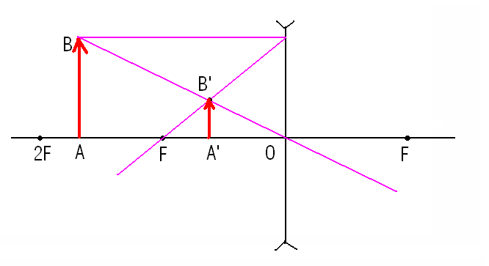
Характеристики изображения:
мнимое;
прямое;
уменьшенное.

Slide 18
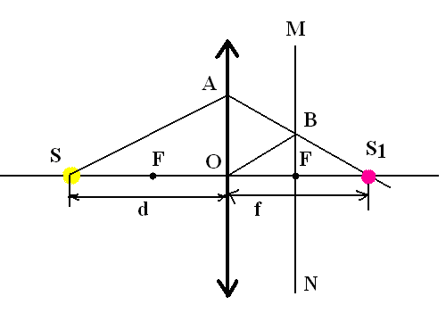
Построение изображения светящейся точки S в собирающей линзе
MN - фокальная плоскость

Slide 19
3. Формула тонкой линзы.

Slide 20
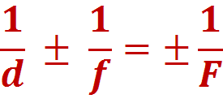
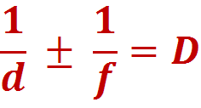
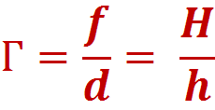
Формула тонкой линзы
h
H
d
f

Slide 21
Применение линз

Slide 22
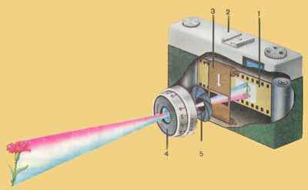
Основные части пленочного фотоаппарата
1) фотопленка; 2) корпус; 3) затвор; 4) объектив; 5) диафрагма.

Slide 23
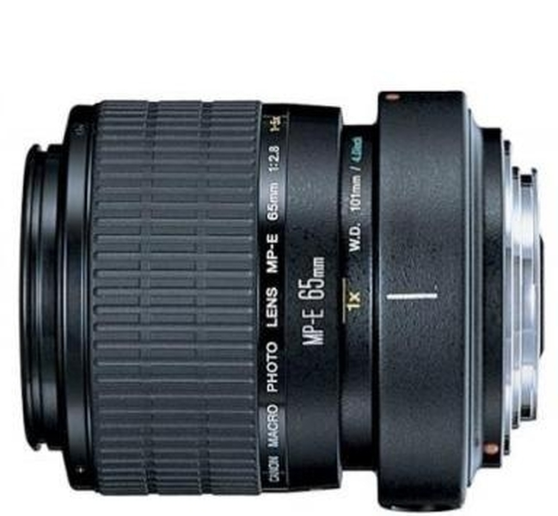
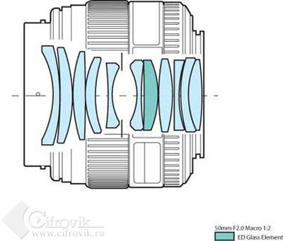
Объектив - основная и обязательная часть любого фотоаппарата. Объектив формирует световое изображение объекта съёмки и проецирует его на светочувствительный слой фотопленки. Объектив фотоаппарата состоит из нескольких (до 10 и более) линз, обычно заключенных в металлическую или пластмассовую оправу, внутри которой размещается также диафрагма и фотографический затвор.

Slide 24
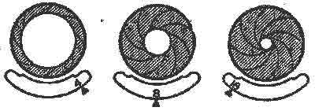
Диафрагма расположена между линзами объектива и состоит из нескольких лепестков, закрепленных в оправе, имеющей наружное кольцо, посредством которого можно сдвигать и раздвигать лепестки и тем самым регулировать размер светового отверстия, т. е. изменять световой поток, падающий на фотопленку.

Slide 25
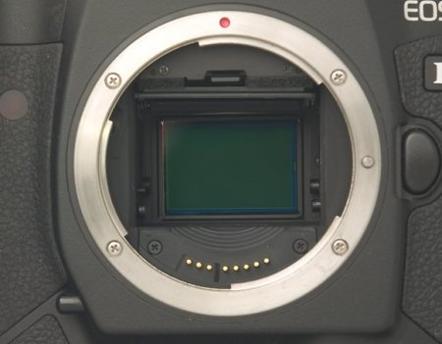
Затвор
Основным препятствием для светового потока на пути к матрице является затвор. Затвор это сложное техническое устройство, которое за счет своего открытия пропускает световой поток внутрь фотокамеры. Затвор открывается на определенное время, которое устанавливается самим фотографом или автоматикой фотоаппарата. Время открытия затвора называется выдержкой. Выдержка затвора может быть короткой, а может быть длинной. Короткие выдержки могут равняться 1/4000 секунды, а длинные достигать 30 секунд.

Slide 26
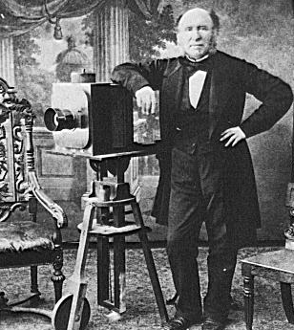
Фотоаппарат середины 19 века

Slide 27
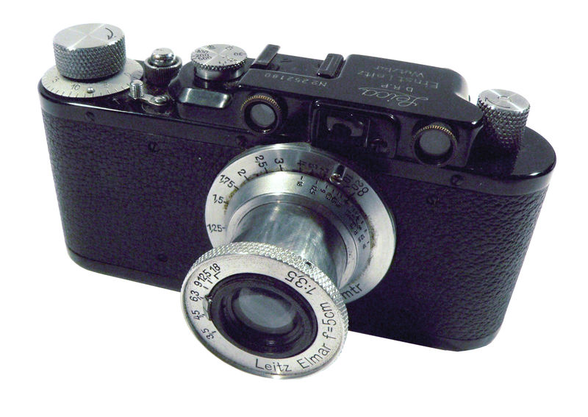
Фотоаппарат 1932 года

Slide 28
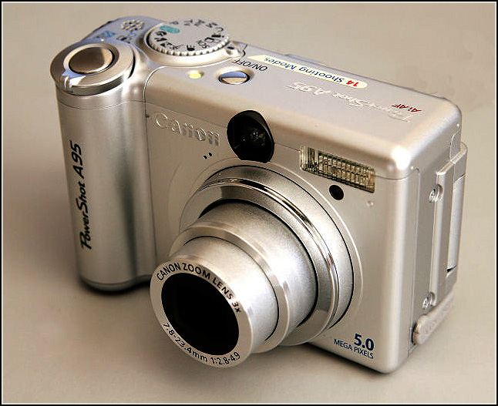
Цифровой фотоаппарат

Slide 29
Глаз человека – удивительный дар природы. Он способен различать тончайшие оттенки и мельчайшие размеры, хорошо видеть днем и неплохо ночью. А по сравнению с глазами животных обладает и большими возможностями. Например, голубь видит очень далеко, но только днем. Совы и летучие мыши хорошо видят ночью, но днем они слепы. Многие животные не различают отдельного цвета. Одни ученые говорят, что 70% всей информации от окружающего нас мира мы получаем через глаза, другие называют даже большую цифру - 90%. Произведения искусства, литературы, уникальные памятники архитектуры стали возможны благодаря глазу. В освоении космоса органу зрения принадлежит особая роль. Еще космонавт А.Леонов отмечал, что в условиях невесомости ни один орган чувств, кроме зрения, не дает правильной информации для восприятия человеком пространственного положения.

Slide 30
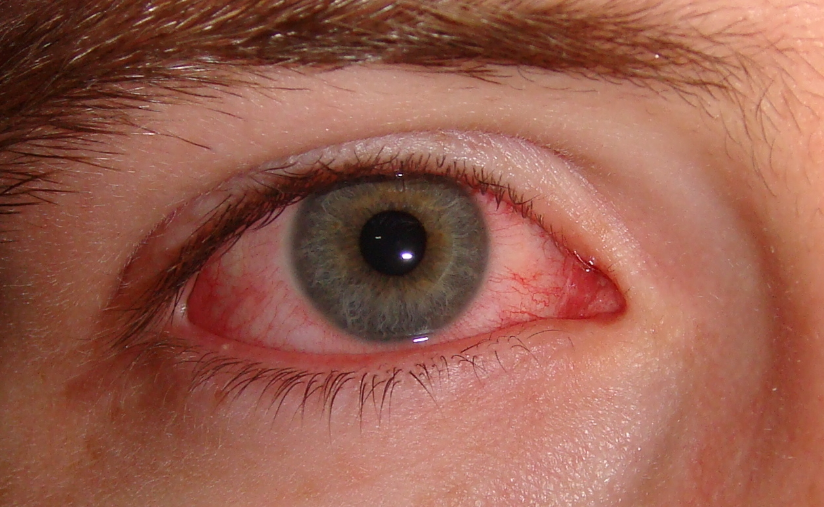

Slide 31
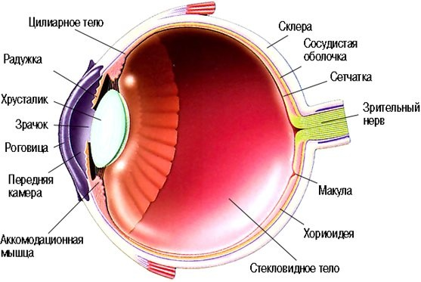
Строение глазного яблока

Slide 32
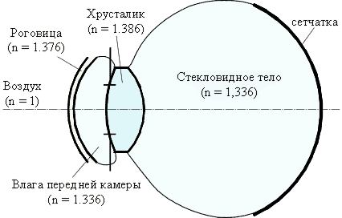
Упрощенная оптическая схема глаза
Оптическую систему глаза составляют роговица, водянистая влага, хрусталик и стекловидное тело

Slide 33
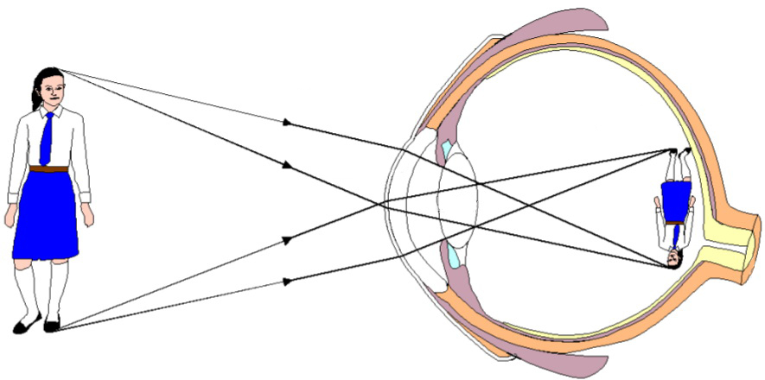

Slide 34
Приемное устройство — сетчатка
Фокусированные хрусталиком лучи света попадают на сетчатку – своеобразный вогнутый экран, на который проецируется перевернутое изображение увиденного.
Наружный слой сетчатки состоит из двух типов специальных клеток: палочек, воспринимающих свет, и колбочек, распознающих цвета. При помощи химических процессов раздражение этих клеток светом кодируется в нервный импульс, который передается в мозг.
Самая чувствительная часть сетчатки, позволяющая различать цвета и мелкие детали объектов, – желтое пятно или макула, располагающаяся в ее центре.
Есть на сетчатке и слепое пятно – участок, полностью лишенный палочек и колбочек. Здесь из сетчатки выходит зрительный нерв, который транслирует закодированное изображение в головной мозг, где оно окончательно обрабатывается и интерпретируется.

Slide 35
Свет вызывает раздражение светочувствительных элементов сетчатки. Ими являются светочувствительные зрительные клетки - палочки и колбочки. Палочки содержат в себе вещество - родопсин, благодаря которому палочки возбуждаются очень быстро слабым
сумеречным светом, но не могут воспринимать цвет.
В образовании родопсина участвует витамин А, при его недостатке развивается «куриная слепота».
Колбочки не содержат родопсина. Поэтому они возбуждаются медленно и только ярким светом. Они способны воспринимать цвет.
В сетчатке находится три вида колбочек. Одни воспринимают красный цвет,другие – зеленый, третьи – синий, В зависимости от степени возбуждения колбочек и сочетания раздражений воспринимаются различные другие цвета и их оттенки .
Таким образом, палочки воспринимают неяркий сумеречный свет , а колбочки – яркий свет и различные ее цвета.

Slide 36
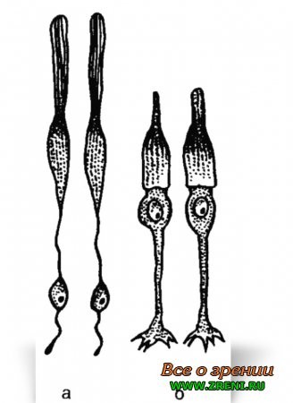
Световоспринимающие клетки:
а- палочки
б- колбочки

Slide 37
Болезни глаза человека и их лечение

Slide 38
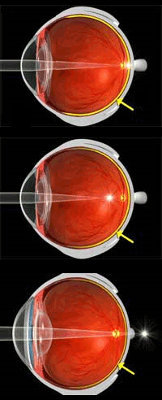
1.Нормальный глаз
2.Близорукий глаз
3.Дальнозорький глаз
Для нормального глаза расстояние наилучшего зрения равно 25 см.

Slide 39
Близорукость(миопия)
Близорукие глаза плохо видят удаленные предметы.Расстояние наилучшего зрения меньше 25 см.Близорукость развивается от напряжения зрения, от недостатка освещения и от ряда других смежных причин. Установлено, что в младших классах близоруких немного, но их становится больше в средних и старших классах. Дефекты близорукости могут быть преодолены с помощью очков с рассеивающими линзами, контактных линз и лазерных методов коррекции зрения.

Slide 40
Дальнозоркость (гиперметропия)
Дальнозорький глаз плохо видит предметы с близкого расстояния.Расстояние наилучшего зрения больше 25 см.Четкое видение предметов на близком расстоянии меняется с возрастом человека: ребёнок в десять лет хорошо видит предметы не ближе 7 см, в 40-45 лет — 33 см, а после 70 лет без очков близкие предметы невозможно рассмотреть. Для лечения дальнозоркости можно применять очки с собирающими линзами.

Slide 41
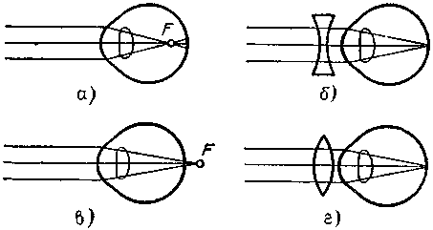
Лечение болезней глаза с помощью очков

Slide 42
Домашние средства лечения близорукости, дальнозоркости.
При близорукости и дальнозоркости следует пить соки из следующих овощей и трав: моркови, свеклы, огурца, сельдерея, цикория, петрушки, шпината, черники, чеснока, укропа. Полезно также, есть эти овощи и травы в свежем виде.
При умывании осторожно пригоршнями плескать на глаза холодную воду (до 40 раз). Такое упражнение усиливает циркуляцию крови в глазах.
Есть свежие ягоды черники или варенье из черники по 2-3 столовых ложки 3-4 раза в день. Черника улучшает остроту зрения, уменьшает усталость глаз во время работы.
Есть свежие ягоды черешни, делать на глаза примочки из мякоти черешни.

Slide 43
Дальтонизм (цветоаномалия)
Если в сетчатке глаза выпадает или ослаблено восприятие одного из трёх основных цветов, то человек «неправильно» воспринимает какой-то цвет, а чаще его оттенки. Есть цветоаномалы на красный, зелёный и сине-фиолетовый цвета. Редко встречается парная, или даже полная цветовая слепота. Чаще встречаются люди, которые не могут различать оттенки красного или зеленого цветов. Такие недостатки зрения были названы дальтонизмом – по имени английского учёного Д. Дальтона, который сам страдал таким расстройством цветного зрения и впервые описал его. Дальтонизм не поддается лечению, передаётся по наследству (сцеплен с Х-хромосомой). Иногда он возникает после некоторых глазных и нервных болезней.

Slide 44
Приобретенный дальтонизм имеет место только на глазу, где поражена сетчатка или зрительный нерв. Ему свойственно прогрессирующее ухудшение со временем и трудности в различении синего и желтого цветов.
Наследственный дальтонизм встречается чаще, поражает оба глаза и не ухудшается со временем. Этот вариант дальтонизма в разной степени выраженности присутствует у 8% мужчин и 0.4% женщин.
Наследственный дальтонизм связан с X-хромосомой и практически всегда передается от матери-носителя гена к сыну.

Slide 45
Катаракта
Катаракта – нарушение прозрачности хрусталика, одной из основных оптических линз глаза человека. В обычном глазу хрусталик выполняет две основные функции: участвует в процессе преломления световых лучей и выполняет точную фокусировку изображения предметов, которые находятся на различном расстоянии от глаза. В течение всей жизни человека его хрусталик постепенно становится более плотным, теряет свою эластичность и увеличивается в размере. Примерно после 40 лет, люди с хорошим зрением вдаль начинают испытывать трудности при рассматривании предметов вблизи и им приходится пользоваться плюсовыми очками. Чем старше человек становится, тем сильнее очки ему необходимы, однако их сила редко превышает +3,0 диоптрии. Это состояние называется пресбиопией и не является патологией – это естественные возрастные изменения нашего зрения, присущие всем людям без исключения, меняться может лишь возраст, когда появляются первые проявления этого процесса. Зрение вдаль при этом не изменяется. Если человек раньше пользовался очками для дали, то для чтения ему будет необходима вторая пара очков. Только близорукие люди с миопией в –3,0 диоптрии могут читать, снимая свои очки для дали.
Иногда естественный процесс уплотнения хрусталика начинает сопровождаться снижением его прозрачности – помутнением – это уже заболевание, катаракта. При катаракте постепенно снижается зрение и вблизи и вдали так, что очки полностью исправить этого уже не могут. Со временем помутнение усиливается, зрение продолжает ухудшаться вплоть до состояния, когда глаз может различать только яркий свет.
Наиболее распространенной является возрастная катаракта, которая возникает после 50 лет , однако бывают еще и врожденная, травматическая, осложненная, лучевая и др. виды катаракты, которые могут возникнуть в любом возрасте.
Развивается катаракта у разных людей с разной скоростью – от нескольких месяцев до нескольких лет. Как правило, чем короче этот период, меньше сопутствующих заболеваний и меньше степень зрелости катаракты, тем лучше результата хирургического лечения и ниже риск осложнений.

